Slide 1
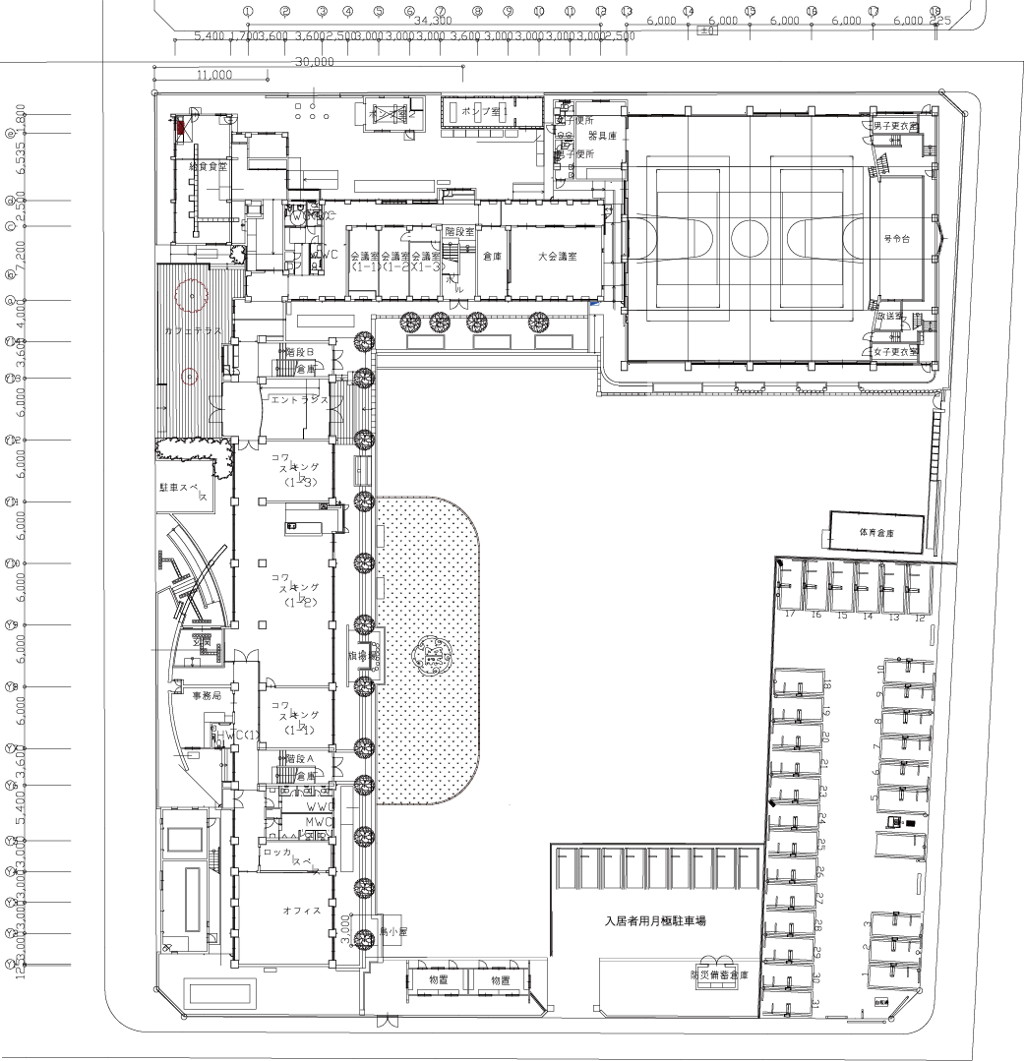
①たこやき
（テント）
（プロパンガスオーブン使用）
（ガスボンベ7.5kg）
（箱に入れて転倒防止）
➁いちご飴
（キッチンカー）
（カセットコンロ使用）
③ベビーカステラ、クロワッサン
（キッチンカー）
（ガスコンロ使用）
④かき氷
（テント）
（火器使用無し）
①
➁
③
④
消火器
消火器
消火器
消火器
発電機
発電機
発電機
発電機
上記記載例のような形式で、
・販売形式（キッチンカー等）
・提供する飲食物
・使用する火気の内容
・ガスボンベ持込の場合は容量と
転倒防止策
の記入をお願いします。
上記記載例のような形式で
・消火器設置位置
・発電機設置位置
を明示してください。
・電気利用がある場合は
各社で発電機を持込ください。
・消火器は各社で持込ください。
＜雨天時の対応＞
下記どちらかにチェックを
お願いします。
□中止
□小雨決行

